Slide 1
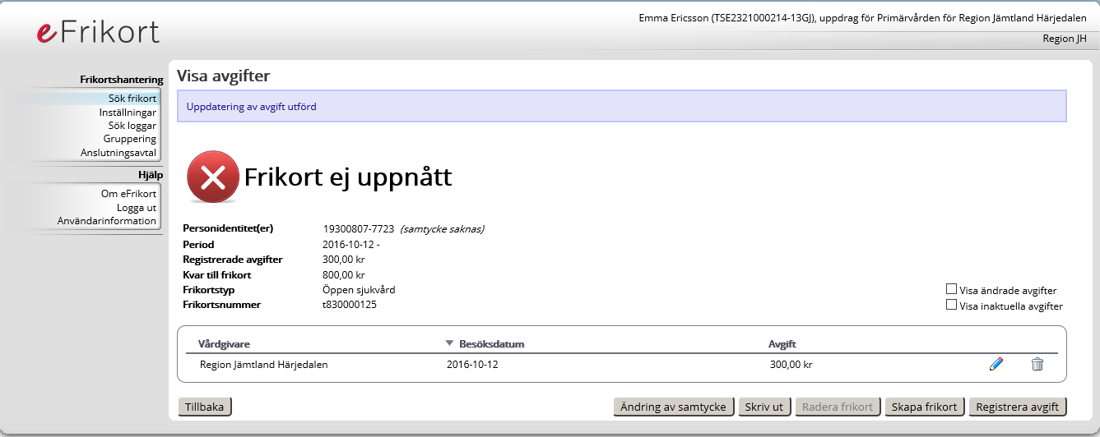
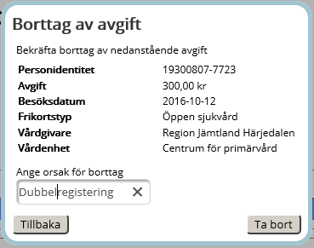
6 Radera transaktion (frikort ej uppnått)
Radera avgift (soptunnan)
Bekräfta radering

Slide 2
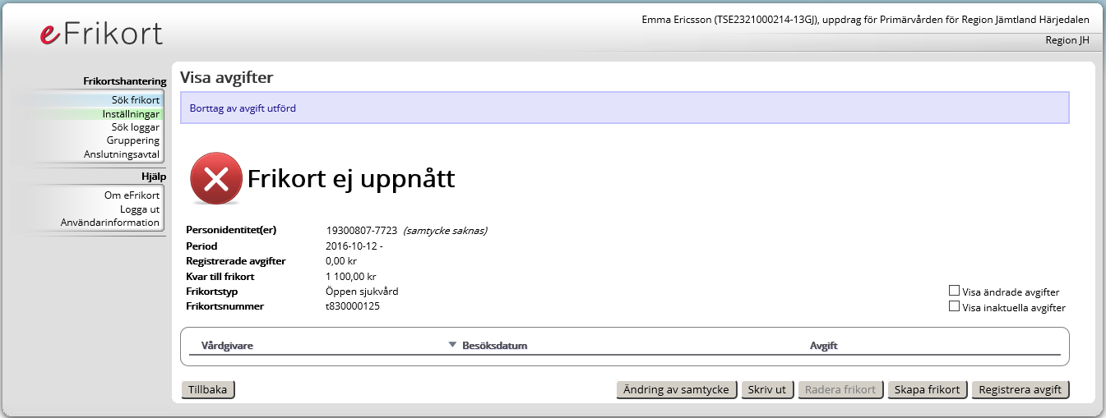
6 Radera transaktion (frikort ej uppnått)
Avgiften borttagen

